Slide 1
Never die
2D game programming
2017182026 윤장혁

Slide 2
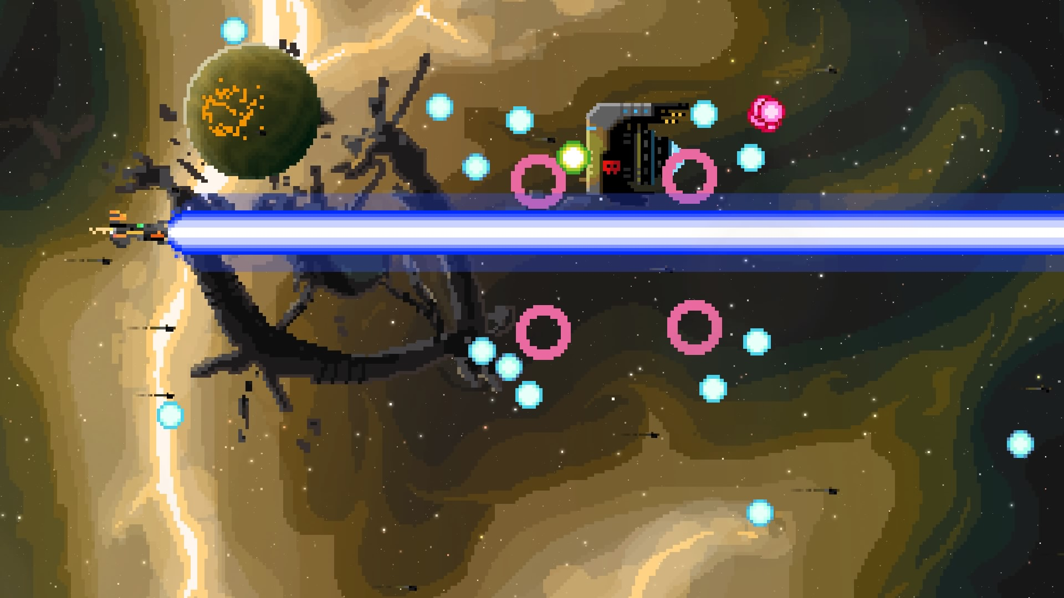
게임 소개
게임 이름
High Concept
Never die
버티고 살아남아라
핵심 메커니즘 :
- 횡 스크롤 슈팅 게임
무수히 많이 날라오는 적들의 공격을 피하며 적을 제거한다.
- 전략적인 요소
보스의 특수 패턴을 익혀서 공략법을 찾아야한다.
※ 예시 : 스테레덴

Slide 3
개발범위
내용 | 최소 범위 | 추가 범위 | 구현율
캐릭터 컨트롤 | 방향키 : 8방향 이동 Z : 투사체 발사 X : 폭탄 사용 | 추가적인 캐릭터의 스킬 구현 Ctrl키 : 추가 스킬 | 80% (추가스킬 구현 x)
강화 아이템 | 빨간 알약 : 공격력 증가 파란 알약 : 체력 증가 | 하얀 알약 : 캐릭터주위에 보호막 생성 (공격을 1회 막아 줌) | 0%(아이템 구현x)
맵 | 횡 스크롤 배경화면: 스크롤을 이용한 입체적 연출 스테이지 3개 구현 예정 |  | 70%
적 AI | 기본 적 AI : 탄을 쏘고 사라진다. 보스 AI : 탄을 특정 패턴으로 쏜다. | 보스 1개당 여러 패턴 구현 | 100% (보스의 무적상태)
사운드 | 플레이어: 탄 발사음, 필사기 발사음 배경: 배경에 맞는 BGM 적 : 탄 발사음 |  | 90%
게임 기능 | 플레이어 체력 : 0이 될 시 게임이 끝남 보스 체력: 0이 될 시 해당 스테이지 클리어 보스 출현 게이지 : 게이지가 가득 차면 보스 출현 | 점수 : 스테이지 끝날 시 점수에 따른 등급 | 100% (추가구현 x)
애니메이션 | 플레이어: IDLE동작, 사망 모션 보스 : 패턴 동작, 사망 모션 |  | 20%

Slide 4
Git hub commit 통계
https://github.com/uhreungdu/my-pc-2dgp/graphs/commit-activity
주 | 커밋 횟수
Week of Oct 7 | 18
Week of Oct 14 | 12
Week of Oct 21 | 4
Week of Oct 28 | 17
Week of Nov 4 | 6
Week of Nov 11 | 1
Week of Nov 18 | 12
Week of Nov 25 | 9
Week of Dec 2 | 2

Slide 5
소감
잘된 점
캐릭터의 동시키 입력 구현
보스의 패턴
보스 게이지
아쉬운점
추가 스테이지 구현 못함
아이템 구현 x
난이도의 조절 실패
애니메이션의 구현 x

